Slide 1
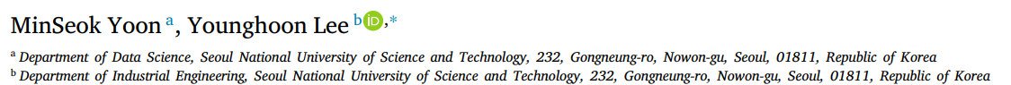
Novel augmentation techniques using diffusion models for green wall plant health classification
2025

Slide 2
CONTENTS
Introduction
Literature Review
Methodology
Results
Conclusion

Slide 3
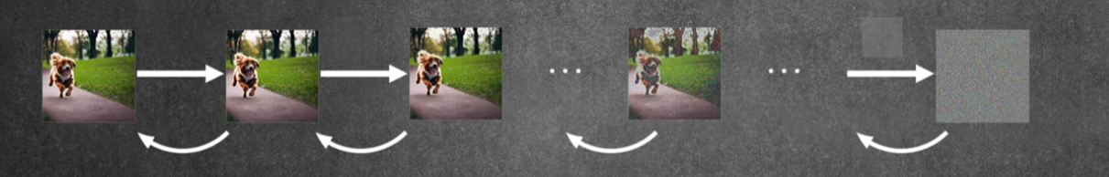
Introduction
Gaussian noise
Model training
Notes:
擴散模型是一種生成模型，其概念是透過逐步向數據添加隨機雜訊，直到數據完全變成雜訊，然後學習如何逆轉這個過程，從雜訊中逐步恢復原始數據
如圖在每個時間步長，都會向圖像中添加少量的高斯雜訊，使得圖像逐漸變得模糊和失真。
如圖所示，狗的圖像從清晰逐漸變得模糊，最終變成一團雜訊。
逆向去噪過程:這是擴散模型學習的關鍵部分。 模型會學習如何從帶有雜訊的圖像中去除雜訊，從而逐步恢復原始圖像。
透過學習這個逆向過程，模型能夠從隨機雜訊開始，逐步生成出新的、逼真的圖像。

Slide 4
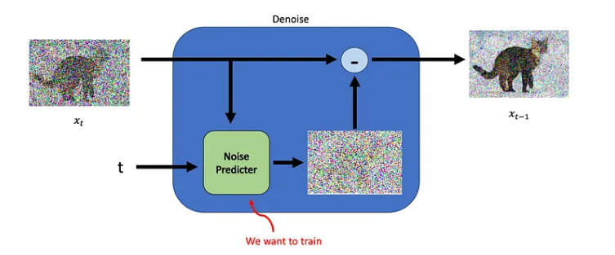
Diffusion Training
Stochastic Differential Equation
Probability density function
Notes:
Xt是一張有雜訊的圖片，透過中間一個預測器就是diffusion model，訓練這個model讓他可以將原本含有噪音的圖去噪音

Slide 5
CONTENTS
Introduction
Literature Review
Methodology
Results
Conclusion

Slide 6

Progressive generation
Notes:
未來在預測新圖時 即可以用一個亂生成的雜訊 最終生成一個合理的圖 這邊是cifar的範例

Slide 7


Literature Review: Latent space interpolation vs. Pixel space interpolation
Latent space: data compression, high efficiency
Pixel space: high dimension, not smooth
Notes:
Latent Space是模型學習到的一個抽象空間，用來表示資料的本質特徵，但這些特徵並不是原始資料，這個方法通常在生成過程中是更高效、更平滑且更穩定的選擇，特別是在像擴散模型這樣的情境下，能夠更好地捕捉數據的結構性特徵。
Pixel space 雖然能夠保留更多的細節，在高維度數據的問題，計算成本高且容易出現不穩定和不自然的過渡

Slide 8
Literature Review: Latent space interpolation vs. Pixel space interpolation
Why latent space?
Space: latent space<< pixel space
Style change: enable domain adaptation, style transfer
Notes:
因為 latent space 是一個高維且有結構的特徵空間，模型會在這裡學習到特徵代表內容 風格 不同 domain資料之間的差異與轉換邏輯

Slide 9
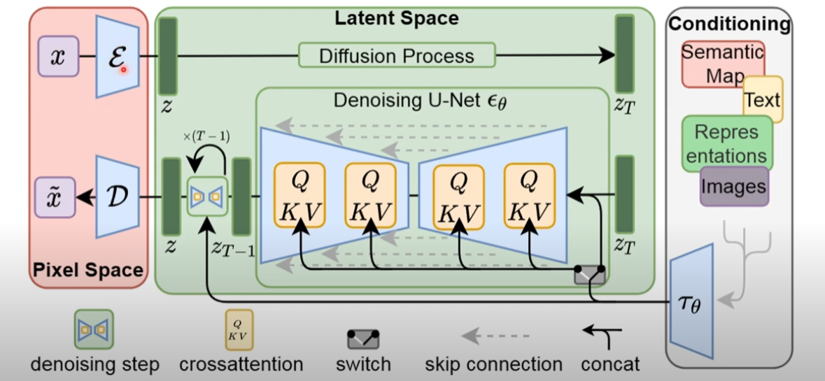
Latent Diffusion
Notes:
去噪U-Net：這是模型的核心部分，負責在擴散過程中逐步去除雜訊，並利用交叉注意力機制整合來自條件模塊的資訊。
型可以接受多種形式的條件輸入，例如語義圖（Semantic Map）、文本（Text）、表示（Representations）或圖像（Images），這些條件透過處理後影響去噪U-Net 的生成過程。

Slide 10
CONTENTS
Introduction
Literature Review
Methodology
Results
Conclusion

Slide 11
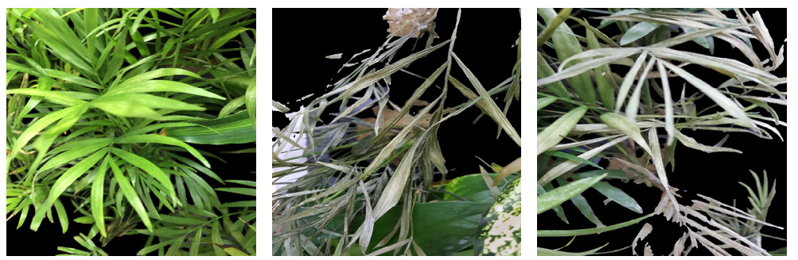
Why use LDM for plant?
Normal?
Slightly Wilted?
Wilted?
Notes:
如果只是分類會分不清楚這是屬於哪一類別 而且不容易尋找介於中間的特性，所以才使用diffusion model做一些影像合成，嘗試定出幾%的正常 幾%的枯萎

Slide 12
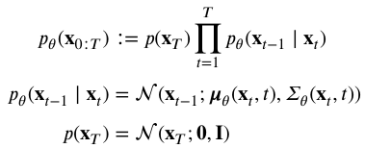
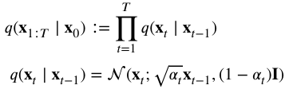
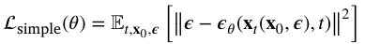
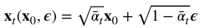
Diffusion models: Advanced generative techniques in deep learning
DDPM:
forward process:
Loss function:
linear interpolation function of noise and the image:
Notes:
X0​ :圖像
T 是馬爾可夫鏈的長度
x1​,x2​,…,xT​ 是與圖像具有相同維度的潛在變量
Pθ​(X0​:T) 表示具有學習過的高斯過渡過程的馬爾可夫鏈.
馬爾可夫鏈這個過程是由一系列的狀態組成，其中每一個狀態都是前一狀態進行過渡的，並且這些過渡是根據學習到的高斯過渡過程來建模的。
forward process就是用來加噪音

Slide 13
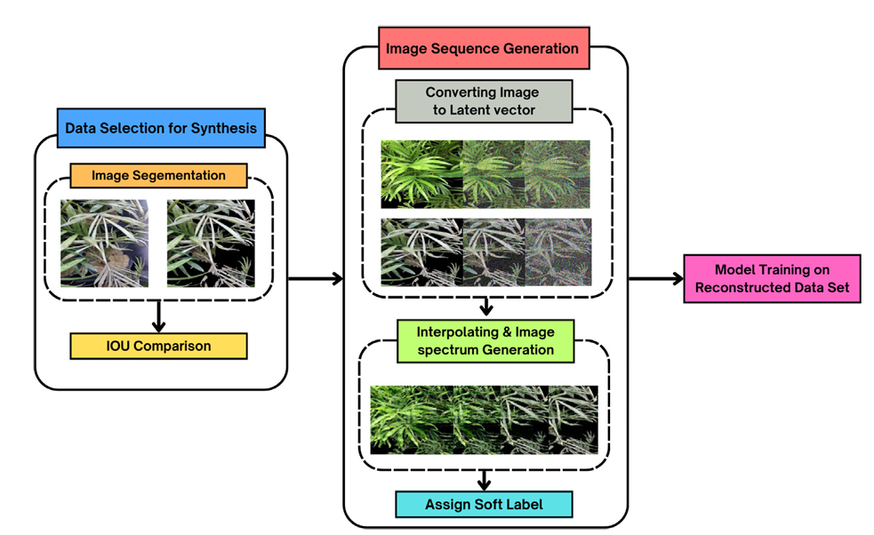
Workflow for Generating Synthetic Data
Notes:
這個方法利用插值在“正常” 和“枯萎” 兩種數據之間進行插值，並運用diffusion model生成多個“稍微枯萎”數據樣本。

Slide 14
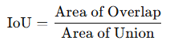
Selection of data for synthesis
Use IOU(Intersection over Union) as selection rule
If predicted box is perfect , IoU = 1.0. If no overlap, IoU = 0.
IOU>0.55 in paper
Notes:
IOU>0.55 才使用這張圖

Slide 15
Selection of data for synthesis
IOU>0.55
IOU>0.55
IOU<0.55
Notes:
最右邊圖因為太小 就不用

Slide 16
Textual inversion
Prompt: Use both positive and negative text prompts
Scope of Optimization: the decision is made to optimize the entire text embedding.
Handling Complexity: The number of iterations can be increased for images with complicated layouts or styles
Notes:
使用 正向與反向prompt 來同時引導生成模型，有助於更精準地控制生成結果，提升效果。
正向 prompt例如high quality, 4K, natural lighting
反向 prompt例如blurry, distorted face, bad anatomy, extra limbs, low-res
在訓練時，不只是優化某一個 token(如 4K)的嵌入向量，而是選擇優化整個 prompt 的 embedding 向量組合。
若目標圖像具有 複雜的構圖或風格特徵(如油畫筆觸、建築場景、科幻世界觀)，可能需要訓練更多iterations來讓模型學會這些特徵。

Slide 17
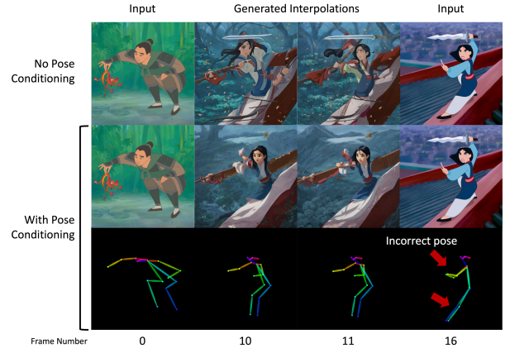
Pose guidance
Notes:
使用 OpenPose 來獲取輸入影像的主體姿勢。如果輸入影像是風格化，則可能需要先使用 LDM 進行image-to-image translation，將其轉換為類似照片的風格後，再套用 OpenPose
為了生成中間畫面，會對來自兩個輸入影像的所有共享關鍵點位置進行線性內插，以獲得中間姿勢
提取並內插後的姿勢會作為條件輸入，使用 ControlNet提供給 LDM 進行去噪
在整個內插流程中，去噪過程是同時受到內插的text embeddings以及可選地主體姿勢的條件控制

Slide 18
CLIP ranking
Candidate Generation: Multiple candidates are generated by repeating each forward diffusion step using different noise vectors
Denoising: Each interpolated latent vector is denoised
Similarity Measurement: The CLIP similarity of the decoded image is measured against specified positive and negative prompts
Selection: The image with the highest value of positive similarity minus negative similarity is retained

Slide 19
Latent Interpolation
Interpolate only
Interpolate-denoise
Denoise-interpolate-denoise
Notes:
這邊開始介紹三種實驗方法

Slide 20
Latent Interpolation
Interpolate only
No diffusion
Use spherical linear interpolation (slerp) on clean latent codes
FAIL!!
Notes:
這邊開始介紹三種實驗方法

Slide 21

Latent Interpolation
Interpolate-denoise
create noisy latent sequences
Denoise is performed by the LDM
Notes:
Z0t :代表第一個輸入圖像在時間步 t 時的潛在向量
ZNt :代表最後一個輸入圖像 (圖像N)在時間步 t時的潛在向
公式代表加入的噪音 加完噪音 再用LDM去噪音

Slide 22
Latent Interpolation
Denoise-interpolate-denoise

Slide 23
CONTENTS
Introduction
Literature Review
Methodology
Results
Conclusion

Slide 24


Diffusion for Interpolating Images
result
Notes:
FID越低越好，代表生成圖像的分布越接近真實圖像
Denoise-interpolate-denoise 在產生圖片序列較為合理

Slide 25
CONTENTS
Introduction
Literature Review
Methodology
Results
Conclusion

Slide 26
Conclusion
This paper introduce a new method for real image interpolation
Can apply to AI video

Slide 27

Diffusion for Interpolating Images
result

